Slide 1
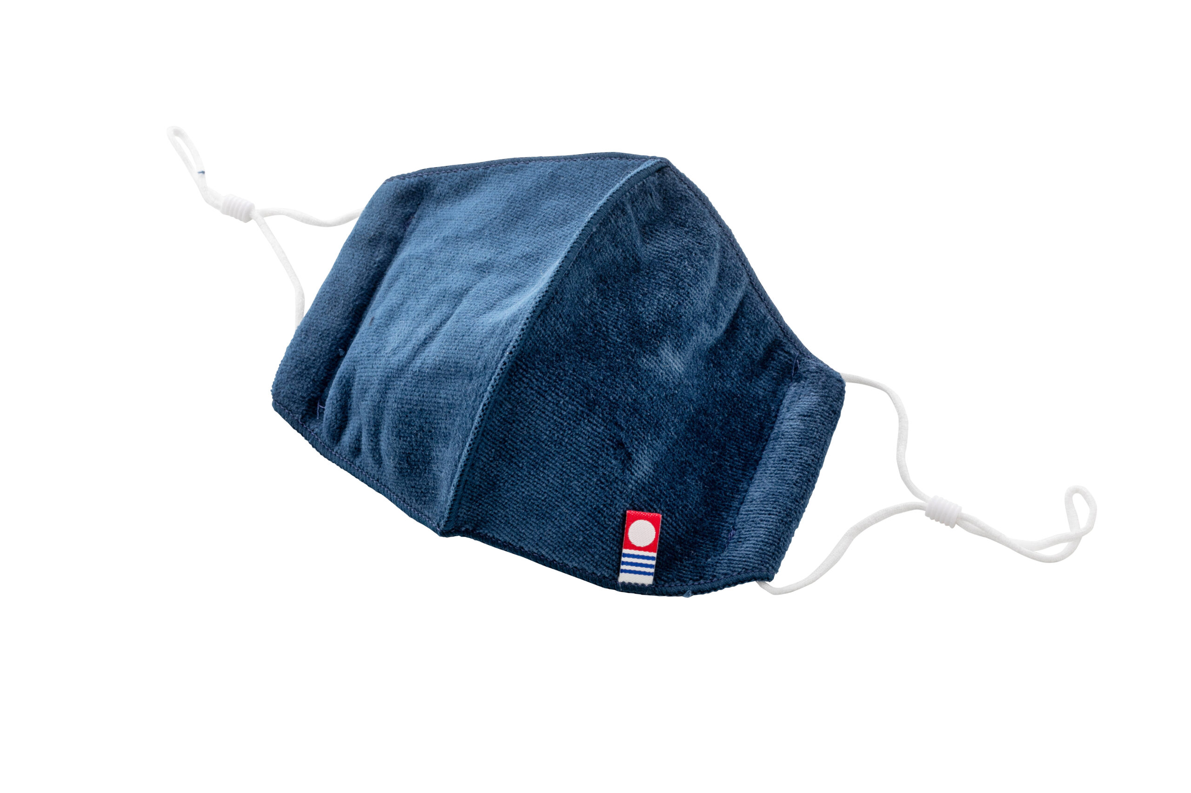
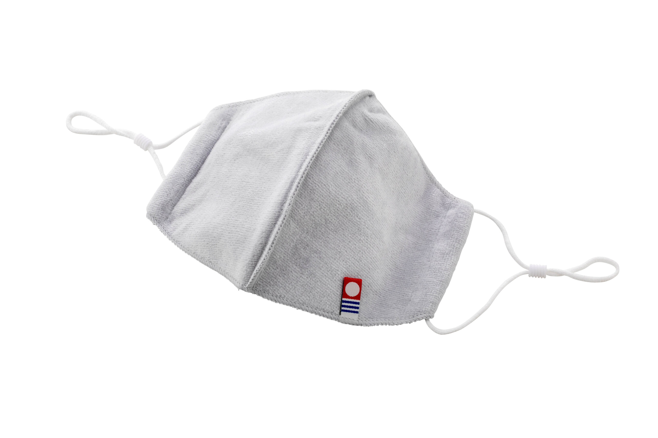
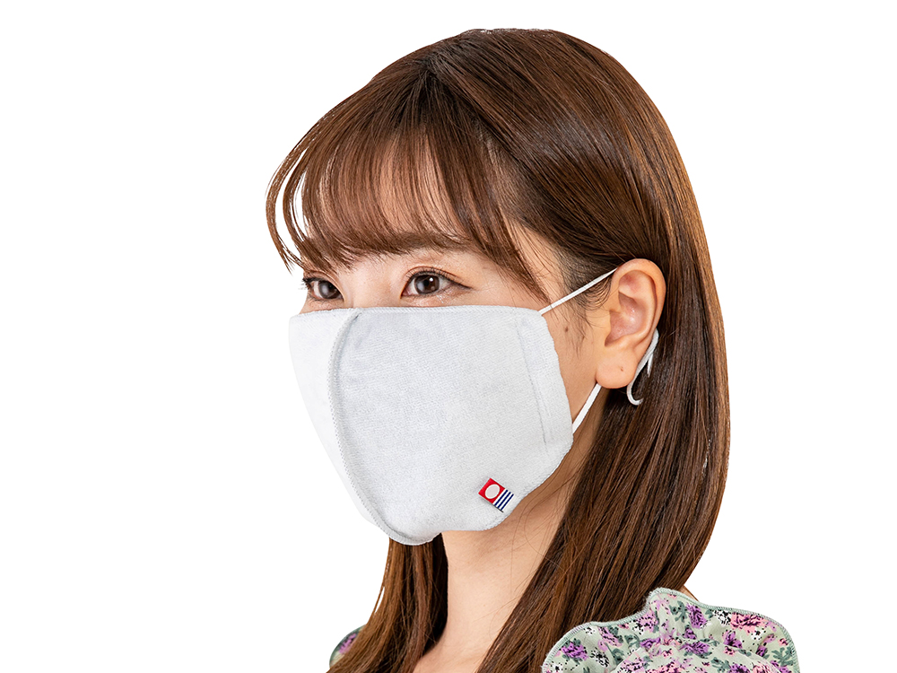
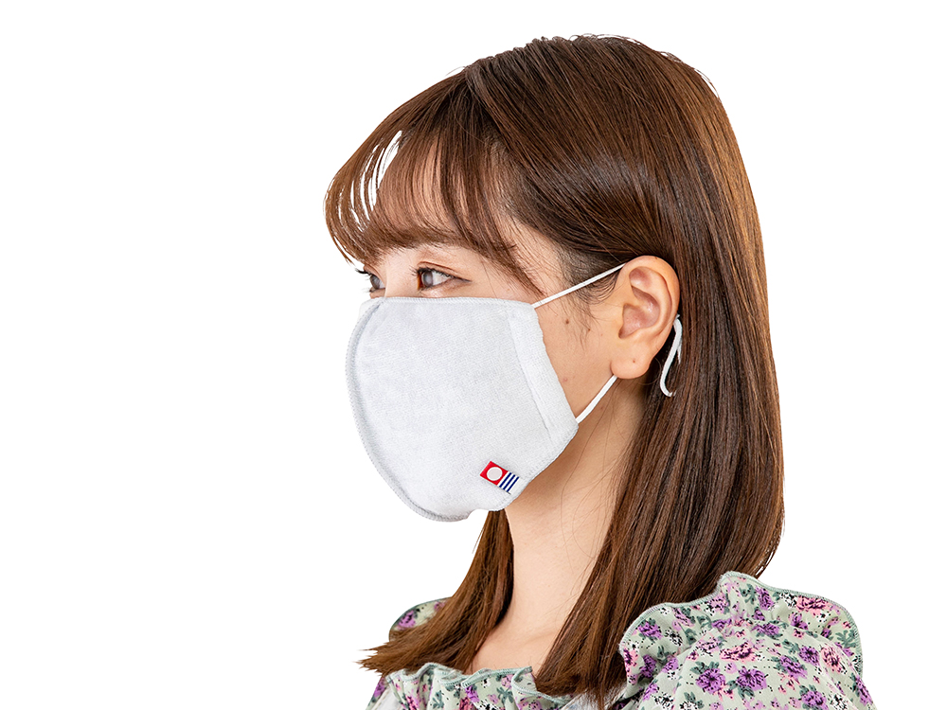
今治タオルマスク
今治タオル生地を使用したマスク
200個から
抗菌・防臭・抗ウイルス加工済 ぴったりフィットの立体構造。 サイズ調整可能なアジャスター付き。 本体色12色展開。 オリジナル刺繍可能。 ※本商品は流動在庫になります。 ※マスクは感染を完全に防ぐものではありません。
品 番 org457 サイズ 約W115×H145mm（半面平置き状態） 材 質 綿100％等 刺 繍 6色以内 外 装 個別PP袋入
校了後約30日～

